Slide 1
Как подать заявление в лагерь с дневным пребыванием на базе школы или на оздоровительную смену на базе стационарного загородного лагеря В ЭЛЕКТРОННОМ ВИДЕ через Единый портал государственных и муниципальных услуг

Slide 2
1.Зайдите в личный кабинет Единого портала предоставления государственных и муниципальных услуг https://www.gosuslugi.ru/
Выберите услугу «Организация отдыха детей в каникулярное время» https://www.gosuslugi.ru/600173/1/
/

Slide 3
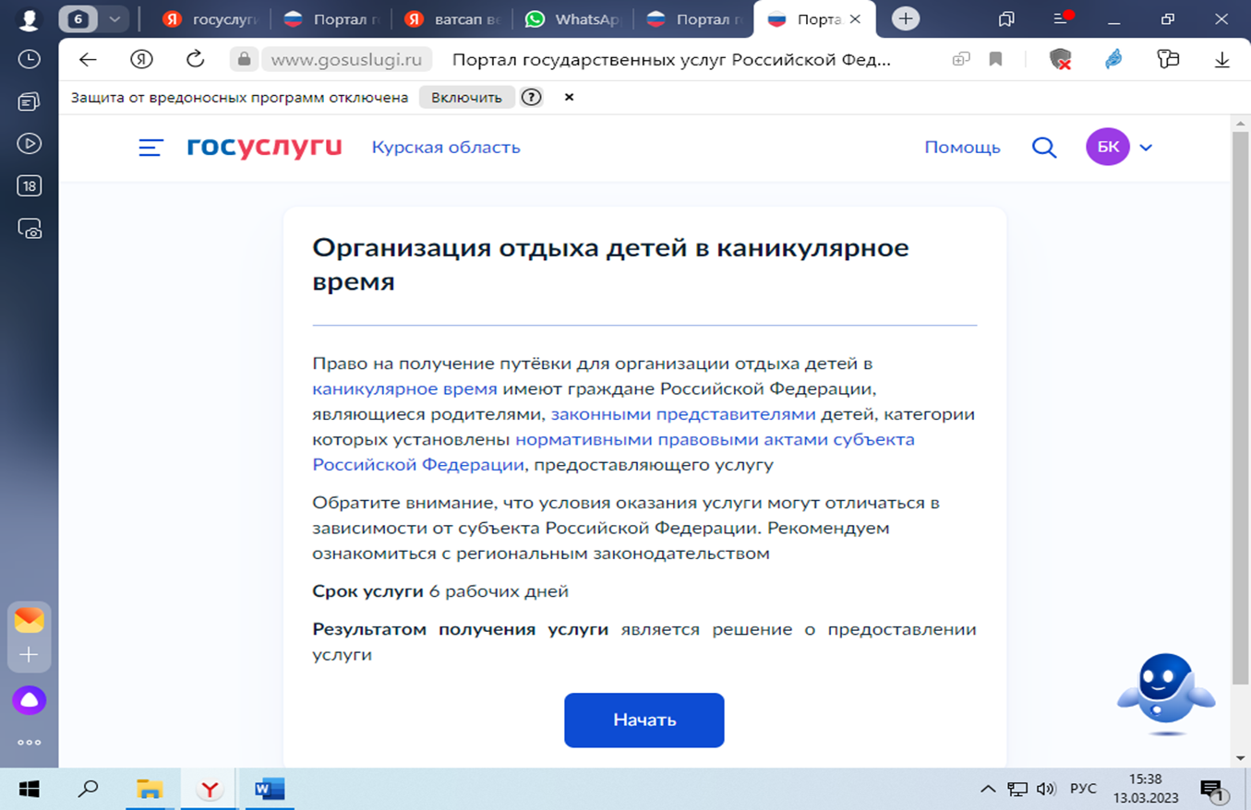

Slide 4
Внимание! Результатом предоставления услуги «Организация отдыха детей в каникулярное время» является прием или отказ в приеме заявления

Slide 5
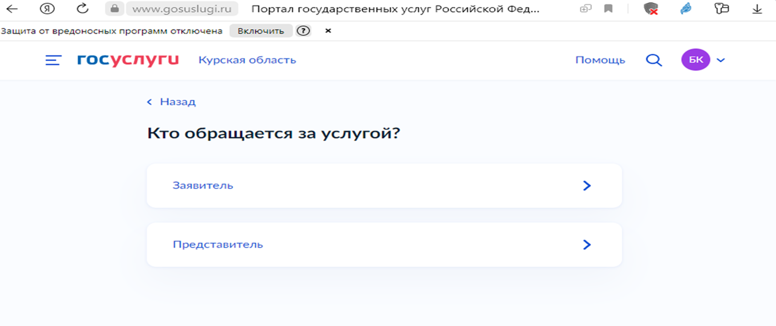
2.Укажите кто обращается за услугой и введите необходимые данные

Slide 6
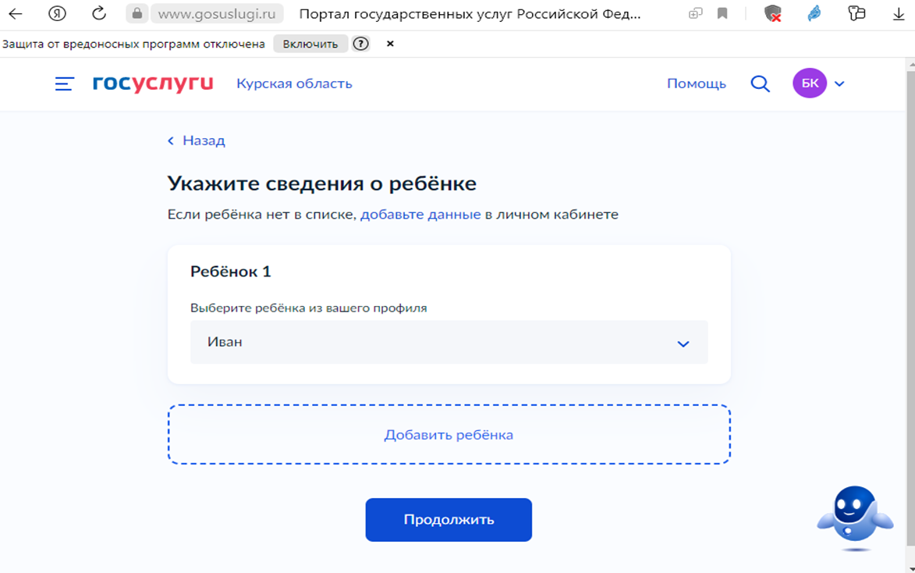
3.Укажите сведения о ребенке и введите необходимые данные

Slide 7
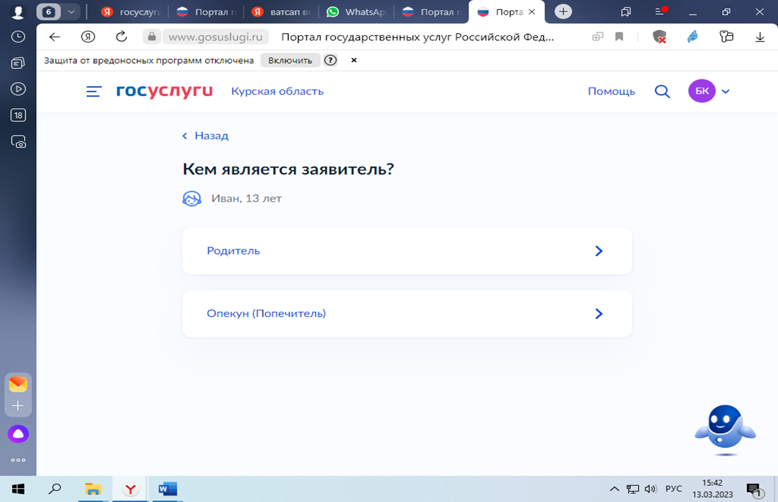
4.Укажите кем является заявитель

Slide 8
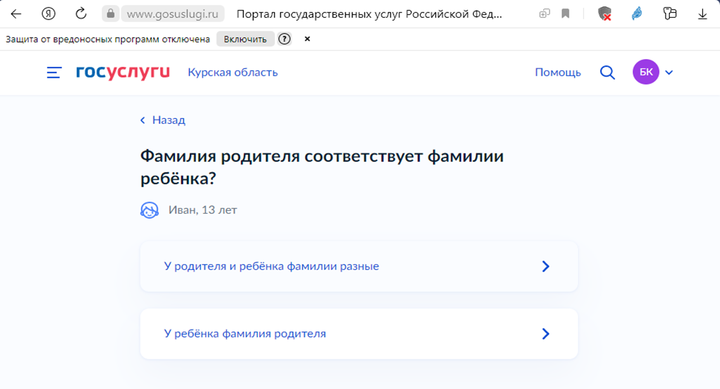
5.Укажите соответствует ли фамилия родителя фамилии ребенка

Slide 9
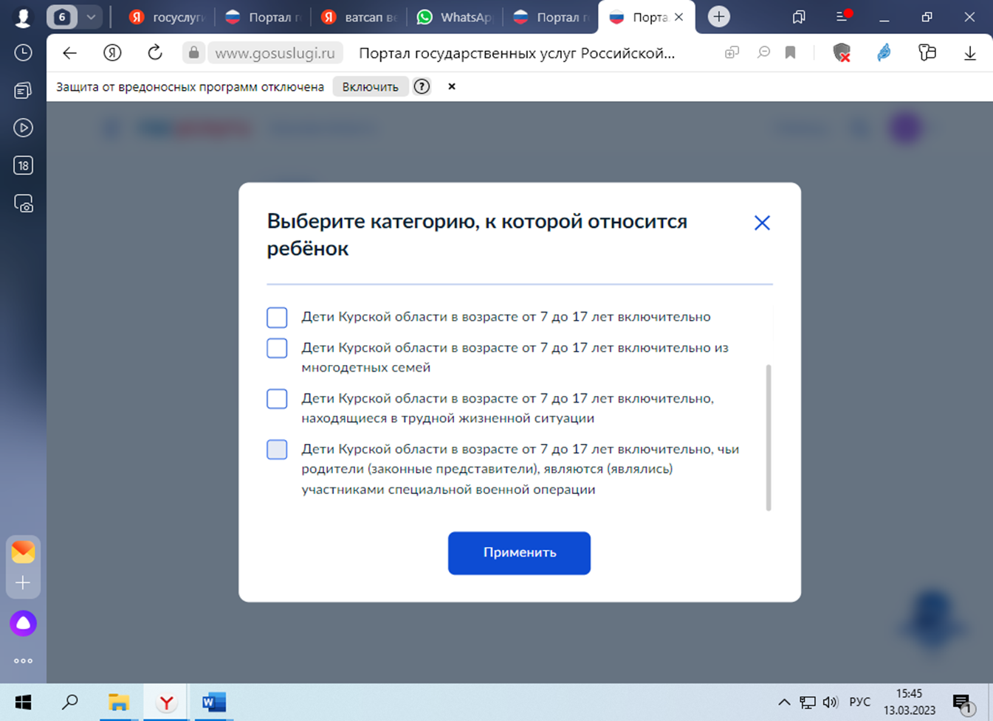
6.Укажите к какой категории относится Ваш ребенок

Slide 10
Внимание! Первоочередным правом получения путевки пользуются дети: родителей (законных представителей) - участников специальной военной операции, находящиеся в трудной жизненной ситуации, из многодетных семей, иных категорий в соответствии с законодательством Российской Федерации // п. 1.4. Порядка работы по организации отдыха и оздоровления детей Курской области в организациях отдыха детей и их оздоровления, утвержденным приказом Министерства внутренней и молодежной политики Курской области от 16 января 2023 г. № 26-р

Slide 11
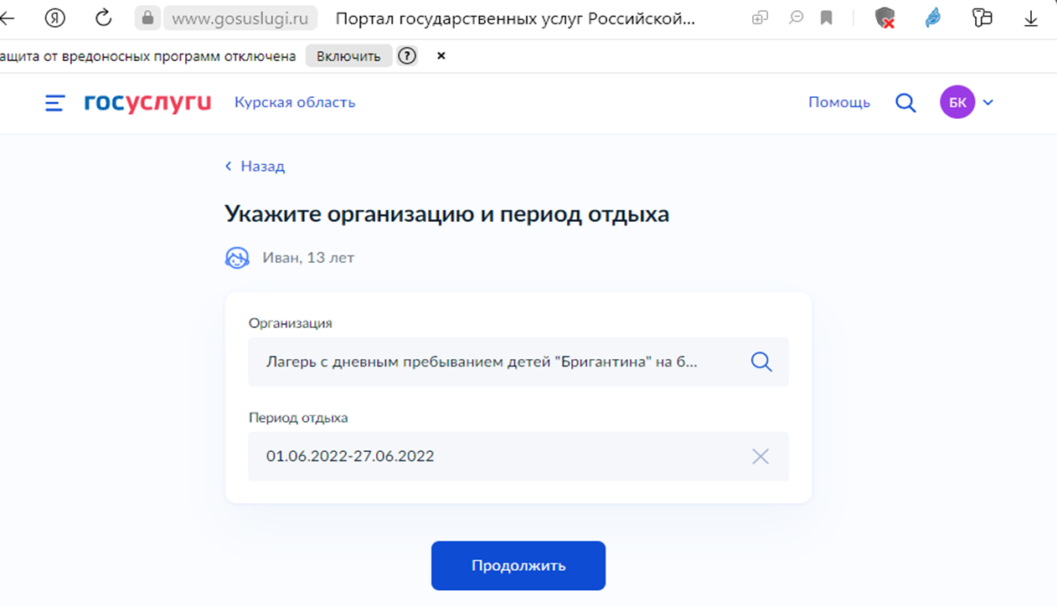
7.Укажите организацию и период отдыха

Slide 12
Организации и периоды оздоровительных смен
на базе стационарных загородных лагерей
МБУ ДО «Детский оздоровительно-образовательный центр им. У. Громовой | 2 смена 4 смена
МБУ ДО «ГКОДЦДиМ «Орлёнок» | 1 смена 4 смена
ООО «Санаторий «Соловушка» | 1 смена 2 смена 3 смена 4 смена
ООО « Санаторий им. И.Д.Черняховского» | 2 смена 4 смена
Детский оздоровительный лагерь им. З.Космодемьянской | 4 смена

Slide 13
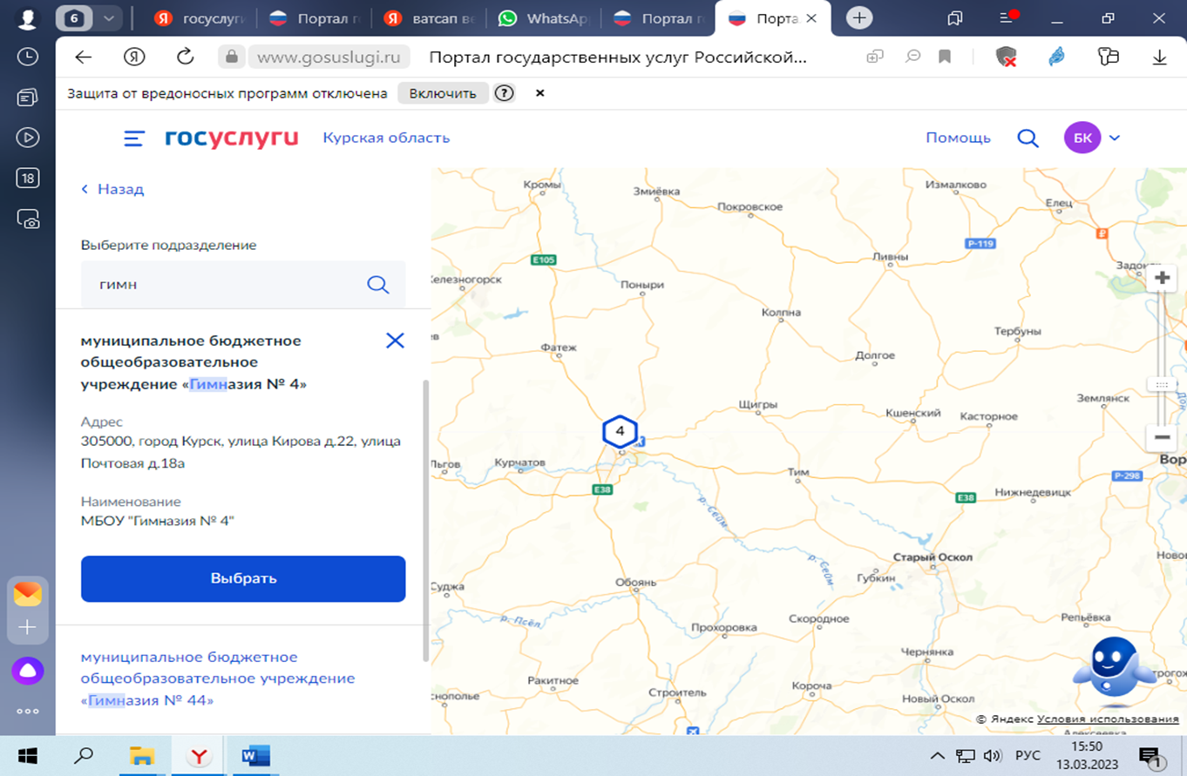
8.Выберите подразделение
*в качестве подразделения необходимо выбрать образовательную организацию, в которой обучается ребенок

Slide 14
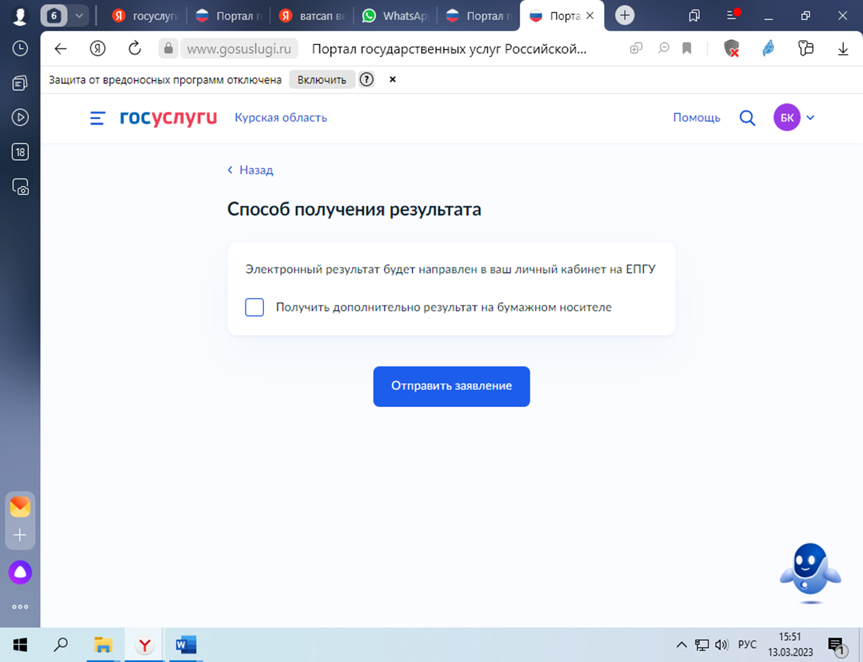
9.Способ получения результата
*предусмотрен только электронный способ получения результата

Slide 15
10. Отправьте заявление

Slide 16
11.Результат будет направлен в Ваш личный кабинет в ЕПГУ. Срок услуги 6 рабочих дней.

Slide 17
Внимание! Основанием для отказа в предоставлении путевки является: ребенок, претендующий на получение путевки, не относится к детям в возрасте от 7 до 17 лет (включительно), проживающим на территории муниципального образования Курской области по месту подачи заявления // п 2.13 Порядка работы по организации отдыха и оздоровления детей Курской области в организациях отдыха детей и их оздоровления, утвержденного приказом Министерства внутренней и молодежной политики Курской области от 16 января 2023 г. № 26-р

Slide 18
Спасибо за внимание!

